Slide 1
HTML与CSS在浏览器中的调试
HTML+CSS与IE浏览器—开发人员工具
HTML+CSS与火狐浏览器—firebug
HTML+CSS与Chrome浏览器—Web Inspector
HTML+CSS与Safari浏览器—Web Inspector(同Chrome浏览器)

Slide 2
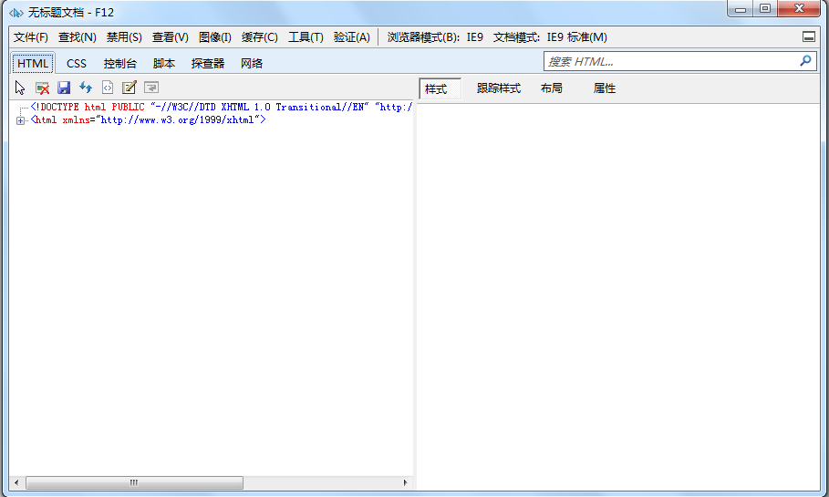
HTML+CSS与IE浏览器—开发人员工具
开发人员工具调出（F12）

Slide 3
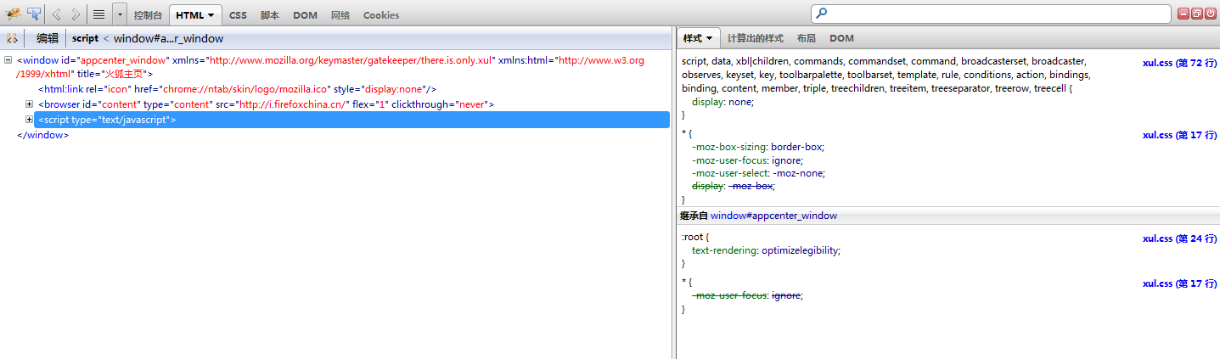
HTML+CSS与火狐浏览器—firebug
Firebug安装http://mozilla.com.cn/addon/3/
firebug调出（F12）

Slide 4
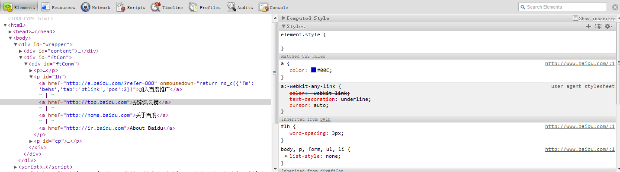
HTML+CSS与Chrome浏览器—Web Inspector
Web Inspector调出（F12）

